Slide 1
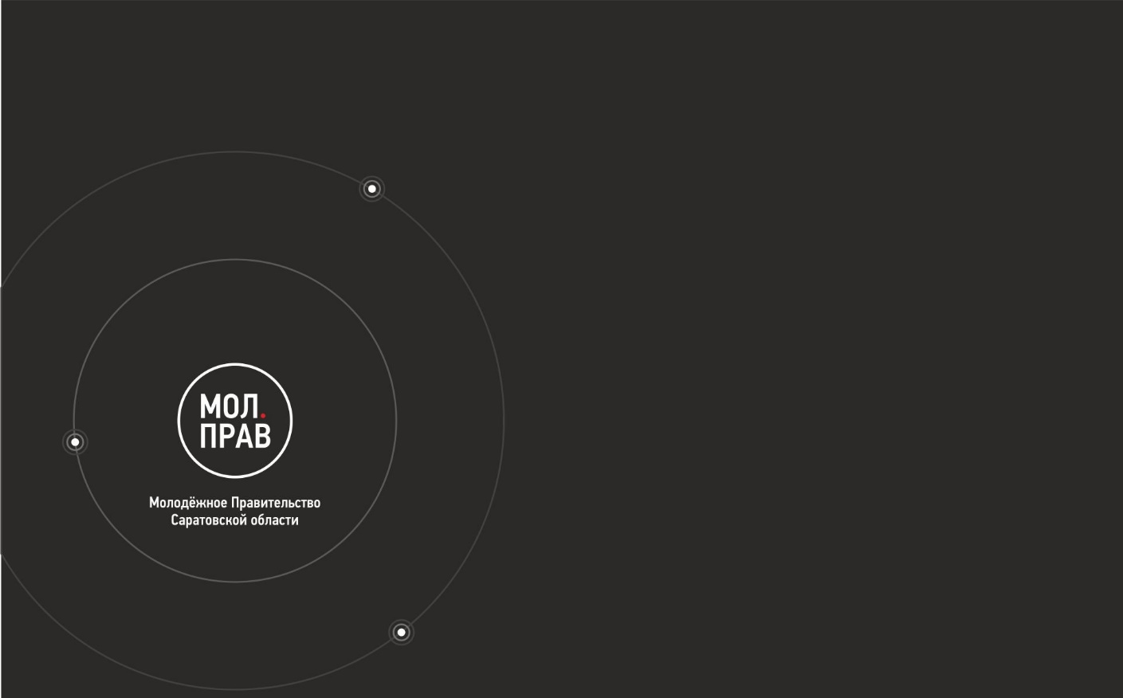
О тебе и твоем будущем
Всероссийская акция
«Уютный туризм»
надпрофессиональные навыки, возможности саморазвития, результат
Алиева В.А.
Начальник управления дипломатического протокола Департамента по международному сотрудничеству Ассоциации молодежных правительств РФ,
министр занятости, труда и миграции Саратовской области

Slide 2
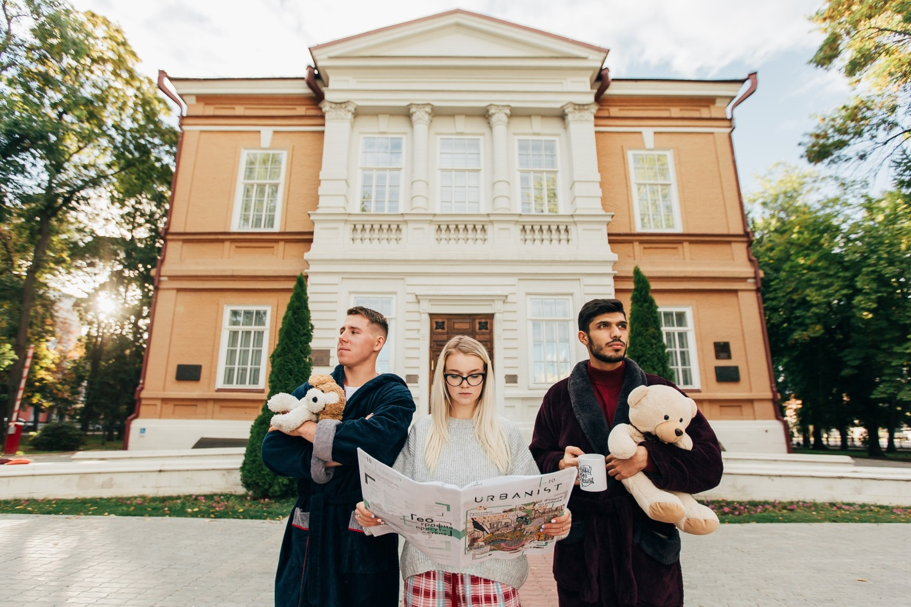
Надпрофессиональные навыки
Универсальны и важны для специалистов самых разных отраслей. Овладение ими позволяет работнику повысить эффективность профессиональной деятельности в своей отрасли, а также дает возможность переходить из одной отрасли в другую, сохраняя свою востребованность
В Саратове ежегодно в рамках всероссийской акции «Уютный туризм», инициированной Ассоциацией молодёжных правительств РФ с авторством молодёжи из Рязанской области, для жителей организована фотосессия на фоне достопримечательностей города.

Slide 3
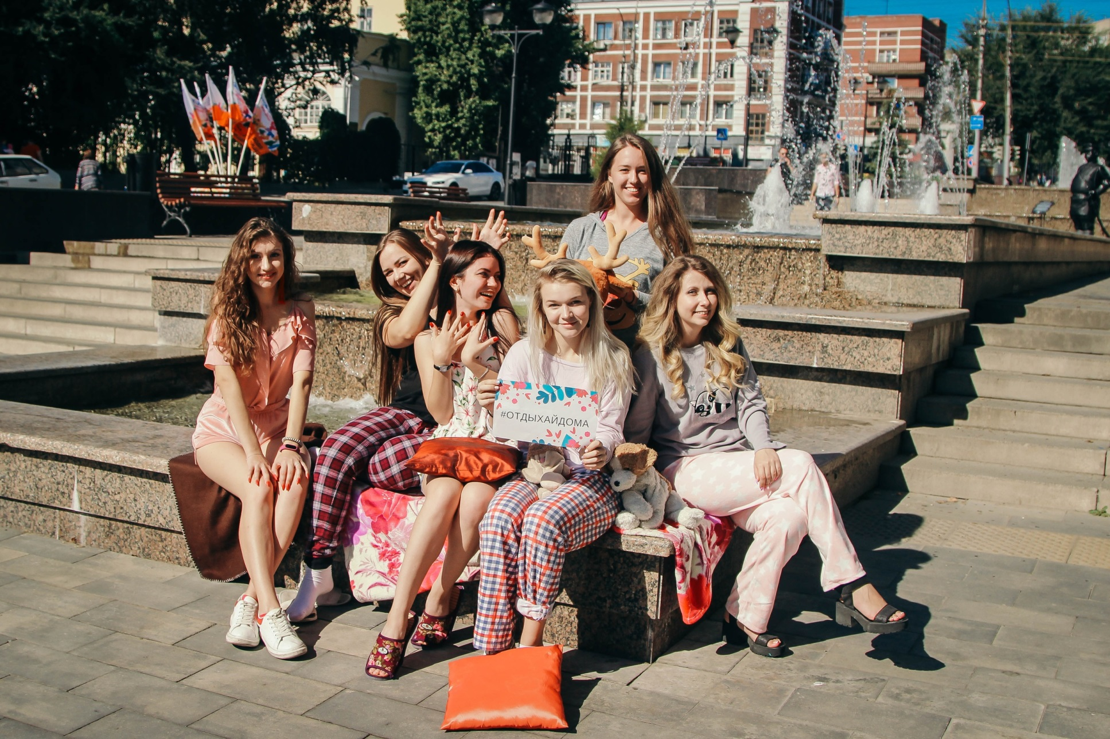
Надпрофессиональные навыки
Универсальны и важны для специалистов самых разных отраслей. Овладение ими позволяет работнику повысить эффективность профессиональной деятельности в своей отрасли, а также дает возможность переходить из одной отрасли в другую, сохраняя свою востребованность
Акция приурочена ко всемирному
Дню туризма - 27 сентября.

Slide 4
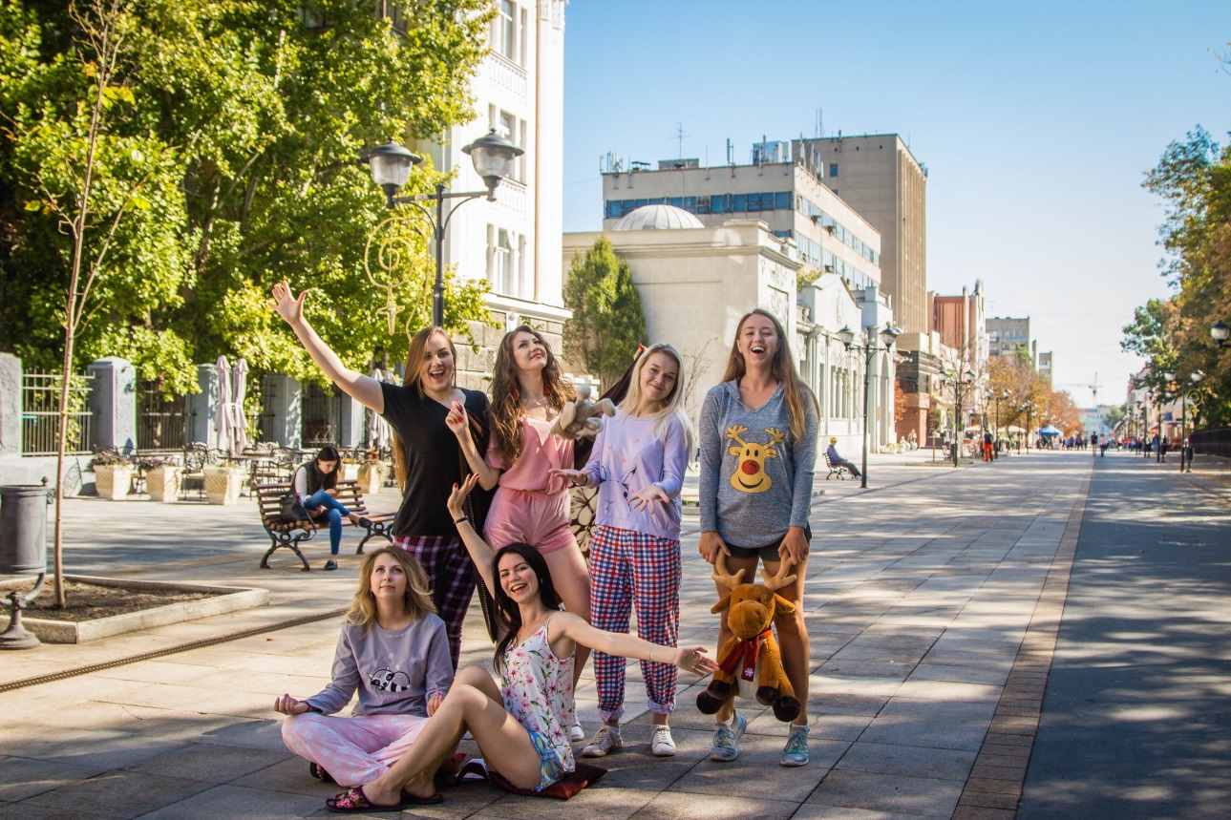
Надпрофессиональные навыки
Цель мероприятия – пропаганда туризма, освещение его вклада в экономику мирового сообщества, развитие связей между народами разных стран.
Универсальны и важны для специалистов самых разных отраслей. Овладение ими позволяет работнику повысить эффективность профессиональной деятельности в своей отрасли, а также дает возможность переходить из одной отрасли в другую, сохраняя свою востребованность

Slide 5
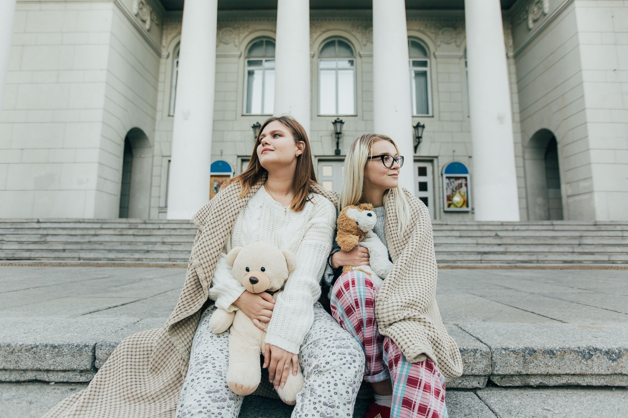
Надпрофессиональные навыки
Фотосъёмку в домашних нарядах и пижамах проводили у главных туристических объектов Саратова.
Универсальны и важны для специалистов самых разных отраслей. Овладение ими позволяет работнику повысить эффективность профессиональной деятельности в своей отрасли, а также дает возможность переходить из одной отрасли в другую, сохраняя свою востребованность

Slide 6
Надпрофессиональные навыки
Прекрасными фонами стали такие объекты, как музей им. А.Н. Радищева, Театр оперы и балета, Консерватория им. Л.В. Собинова, ул.Волжская (ЗАГС, Трамвайчик «Семён», Фонтан «Каскад», памятник Федину), набережная космонавтов, «Я ДОМА».
Универсальны и важны для специалистов самых разных отраслей. Овладение ими позволяет работнику повысить эффективность профессиональной деятельности в своей отрасли, а также дает возможность переходить из одной отрасли в другую, сохраняя свою востребованность

Slide 7
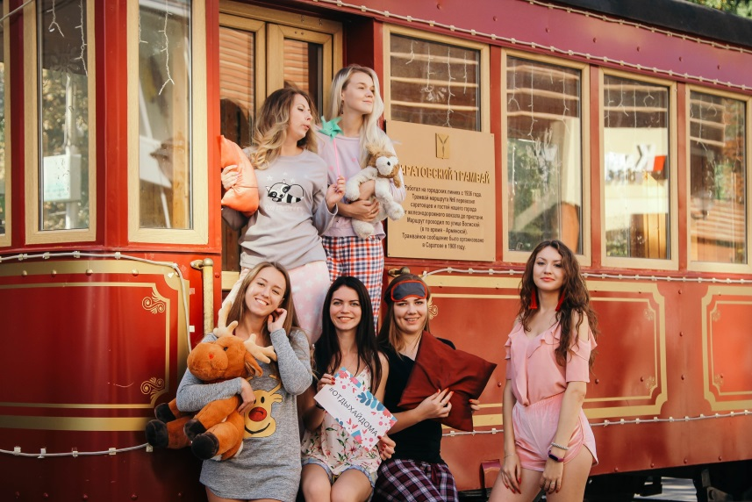
По результатам акции все участники получили потрясающие эмоции, «уютные» фотографии, запечатленные на фоне самых красивых и ярких исторических объектов нашего города.

Slide 8
Мы на одной волне!

